Slide 1

TẬP THỂ LỚP 4A2
TẬP THỂ LỚP 4A2
TẬP THỂ LỚP 4A2
CHÀO MUỪNG BỐ MẸ ĐẾN VỚI BUỔI HỌP PHỤ HUYNH CUỐI HỌC KÌ 1!
CHÀO MUỪNG BỐ MẸ ĐẾN VỚI BUỔI HỌP PHỤ HUYNH CUỐI HỌC KÌ 1!
CHÀO MUỪNG BỐ MẸ ĐẾN VỚI BUỔI HỌP PHỤ HUYNH CUỐI HỌC KÌ 1!
THAY TÊN LỚP
TẬP THỂ LỚP 4A2
TẬP THỂ LỚP 4A2
TẬP THỂ LỚP 4A2
CHÀO MUỪNG BỐ MẸ ĐẾN VỚI BUỔI HỌP PHỤ HUYNH CUỐI HỌC KÌ 1!
CHÀO MUỪNG BỐ MẸ ĐẾN VỚI BUỔI HỌP PHỤ HUYNH CUỐI HỌC KÌ 1!
CHÀO MUỪNG BỐ MẸ ĐẾN VỚI BUỔI HỌP PHỤ HUYNH CUỐI HỌC KÌ 1!
TẬP THỂ LỚP 4A2
TẬP THỂ LỚP 4A2
TẬP THỂ LỚP 4A2
CHÀO MUỪNG BỐ MẸ ĐẾN VỚI BUỔI HỌP PHỤ HUYNH CUỐI HỌC KÌ 1!
CHÀO MUỪNG BỐ MẸ ĐẾN VỚI BUỔI HỌP PHỤ HUYNH CUỐI HỌC KÌ 1!
CHÀO MUỪNG BỐ MẸ ĐẾN VỚI BUỔI HỌP PHỤ HUYNH CUỐI HỌC KÌ 1!
TẬP THỂ LỚP 4A2
TẬP THỂ LỚP 4A2
TẬP THỂ LỚP 4A2
CHÀO MUỪNG BỐ MẸ ĐẾN VỚI BUỔI HỌP PHỤ HUYNH CUỐI HỌC KÌ 1!
CHÀO MUỪNG BỐ MẸ ĐẾN VỚI BUỔI HỌP PHỤ HUYNH CUỐI HỌC KÌ 1!
CHÀO MUỪNG BỐ MẸ ĐẾN VỚI BUỔI HỌP PHỤ HUYNH CUỐI HỌC KÌ 1!

Slide 2
TẬP THỂ LỚP 4A2
TẬP THỂ LỚP 4A2
TẬP THỂ LỚP 4A2
CHÀO MUỪNG BỐ MẸ ĐẾN VỚI BUỔI HỌP PHỤ HUYNH CUỐI HỌC KÌ 1!
CHÀO MUỪNG BỐ MẸ ĐẾN VỚI BUỔI HỌP PHỤ HUYNH CUỐI HỌC KÌ 1!
CHÀO MUỪNG BỐ MẸ ĐẾN VỚI BUỔI HỌP PHỤ HUYNH CUỐI HỌC KÌ 1!
TẬP THỂ LỚP 4A2
TẬP THỂ LỚP 4A2
TẬP THỂ LỚP 4A2
CHÀO MUỪNG BỐ MẸ ĐẾN VỚI BUỔI HỌP PHỤ HUYNH CUỐI HỌC KÌ 1!
CHÀO MUỪNG BỐ MẸ ĐẾN VỚI BUỔI HỌP PHỤ HUYNH CUỐI HỌC KÌ 1!
CHÀO MUỪNG BỐ MẸ ĐẾN VỚI BUỔI HỌP PHỤ HUYNH CUỐI HỌC KÌ 1!
TẬP THỂ LỚP 4A2
TẬP THỂ LỚP 4A2
TẬP THỂ LỚP 4A2
CHÀO MUỪNG BỐ MẸ ĐẾN VỚI BUỔI HỌP PHỤ HUYNH CUỐI HỌC KÌ 1!
CHÀO MUỪNG BỐ MẸ ĐẾN VỚI BUỔI HỌP PHỤ HUYNH CUỐI HỌC KÌ 1!
CHÀO MUỪNG BỐ MẸ ĐẾN VỚI BUỔI HỌP PHỤ HUYNH CUỐI HỌC KÌ 1!
TẬP THỂ LỚP 4A2
TẬP THỂ LỚP 4A2
TẬP THỂ LỚP 4A2
CHÀO MUỪNG BỐ MẸ ĐẾN VỚI BUỔI HỌP PHỤ HUYNH CUỐI HỌC KÌ 1!
CHÀO MUỪNG BỐ MẸ ĐẾN VỚI BUỔI HỌP PHỤ HUYNH CUỐI HỌC KÌ 1!
CHÀO MUỪNG BỐ MẸ ĐẾN VỚI BUỔI HỌP PHỤ HUYNH CUỐI HỌC KÌ 1!

Slide 3


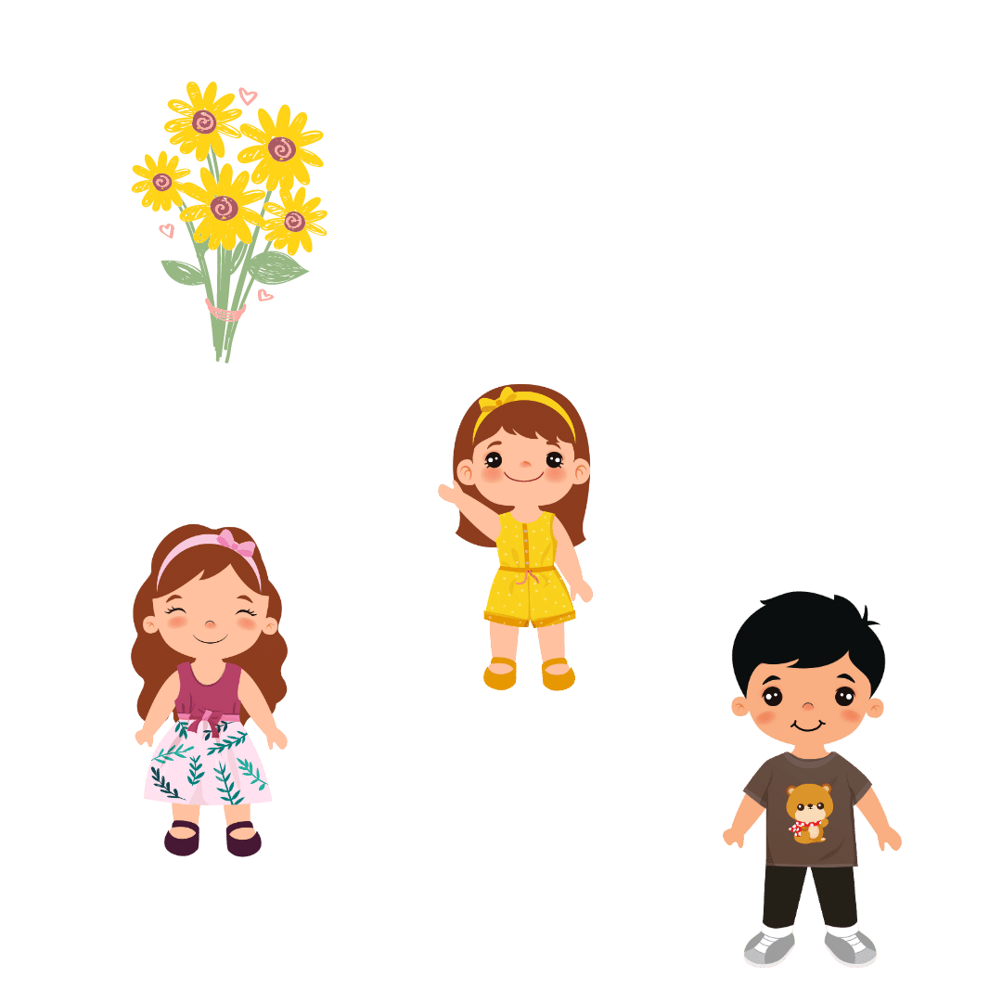
TẬP THỂ LỚP 4A2
TẬP THỂ LỚP 4A2
TẬP THỂ LỚP 4A2
Cảm ơn vì bố mẹ đã đến!
Cảm ơn vì bố mẹ đã đến!
Cảm ơn vì bố mẹ đã đến!
THAY TÊN LỚP
TẬP THỂ LỚP 4A2
TẬP THỂ LỚP 4A2
TẬP THỂ LỚP 4A2
Cảm ơn vì bố mẹ đã đến!
Cảm ơn vì bố mẹ đã đến!
Cảm ơn vì bố mẹ đã đến!
TẬP THỂ LỚP 4A2
TẬP THỂ LỚP 4A2
TẬP THỂ LỚP 4A2
Cảm ơn vì bố mẹ đã đến!
Cảm ơn vì bố mẹ đã đến!
Cảm ơn vì bố mẹ đã đến!
TẬP THỂ LỚP 4A2
TẬP THỂ LỚP 4A2
TẬP THỂ LỚP 4A2
Cảm ơn vì bố mẹ đã đến!
Cảm ơn vì bố mẹ đã đến!
Cảm ơn vì bố mẹ đã đến!

Slide 4

Cảm ơn
vì bố mẹ đã đến !!!
Cảm ơn
vì bố mẹ đã đến !!!
Cảm ơn
vì bố mẹ đã đến !!!
GV: Lưu Thị Trinh
Cảm ơn
vì bố mẹ đã đến !!!
Cảm ơn
vì bố mẹ đã đến !!!
Cảm ơn
vì bố mẹ đã đến !!!

Slide 5


Cảm ơn
vì bố mẹ đã đến !!!
Cảm ơn
vì bố mẹ đã đến !!!
Cảm ơn
vì bố mẹ đã đến !!!
GV: Lê Thị Trinh
GV: Lê Thị Nga
GV: Lê Thị Nga
Cảm ơn
vì bố mẹ đã đến !!!
Cảm ơn
vì bố mẹ đã đến !!!
Cảm ơn
vì bố mẹ đã đến !!!
GV: Lê Thị Nga
GV: Lê Thị Nga
GV: Lê Thị Nga

Slide 6







Cảm ơn
Cảm ơn
Cảm ơn
sự có mặt của quý phụ huynh!
sự có mặt của quý phụ huynh!
sự có mặt của quý phụ huynh!
GV: Lưu Thị Trinh
GV: Nguyễn Thị Bích Hằng
GV: Nguyễn Thị Bích Hằng
Cảm ơn
Cảm ơn
Cảm ơn
sự có mặt của quý phụ huynh!
sự có mặt của quý phụ huynh!
sự có mặt của quý phụ huynh!
GV: Nguyễn Thị Bích Hằng
GV: Nguyễn Thị Bích Hằng
GV: Nguyễn Thị Bích Hằng

Slide 7
TẬP THỂ LỚP 1A5
Cảm ơn vì bố mẹ đã đến!

Slide 8

CHÀO MUỪNG BỐ MẸ ĐẾN VỚI BUỔI HỌP PHỤ HUYNH CUỐI HỌC KÌ 1!
TẬP THỂ LỚP 3A2

